Slide 1
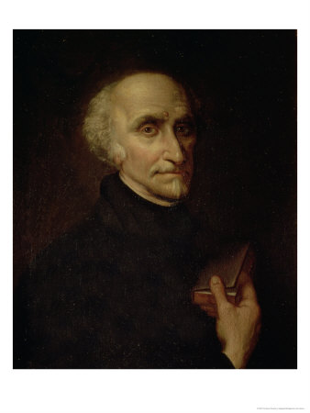
Pedro Calderón de la Barca
(1600-1681)

Slide 2
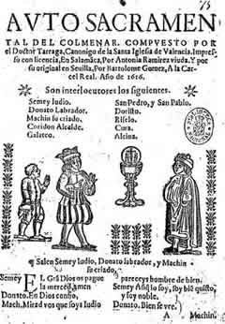

Slide 3
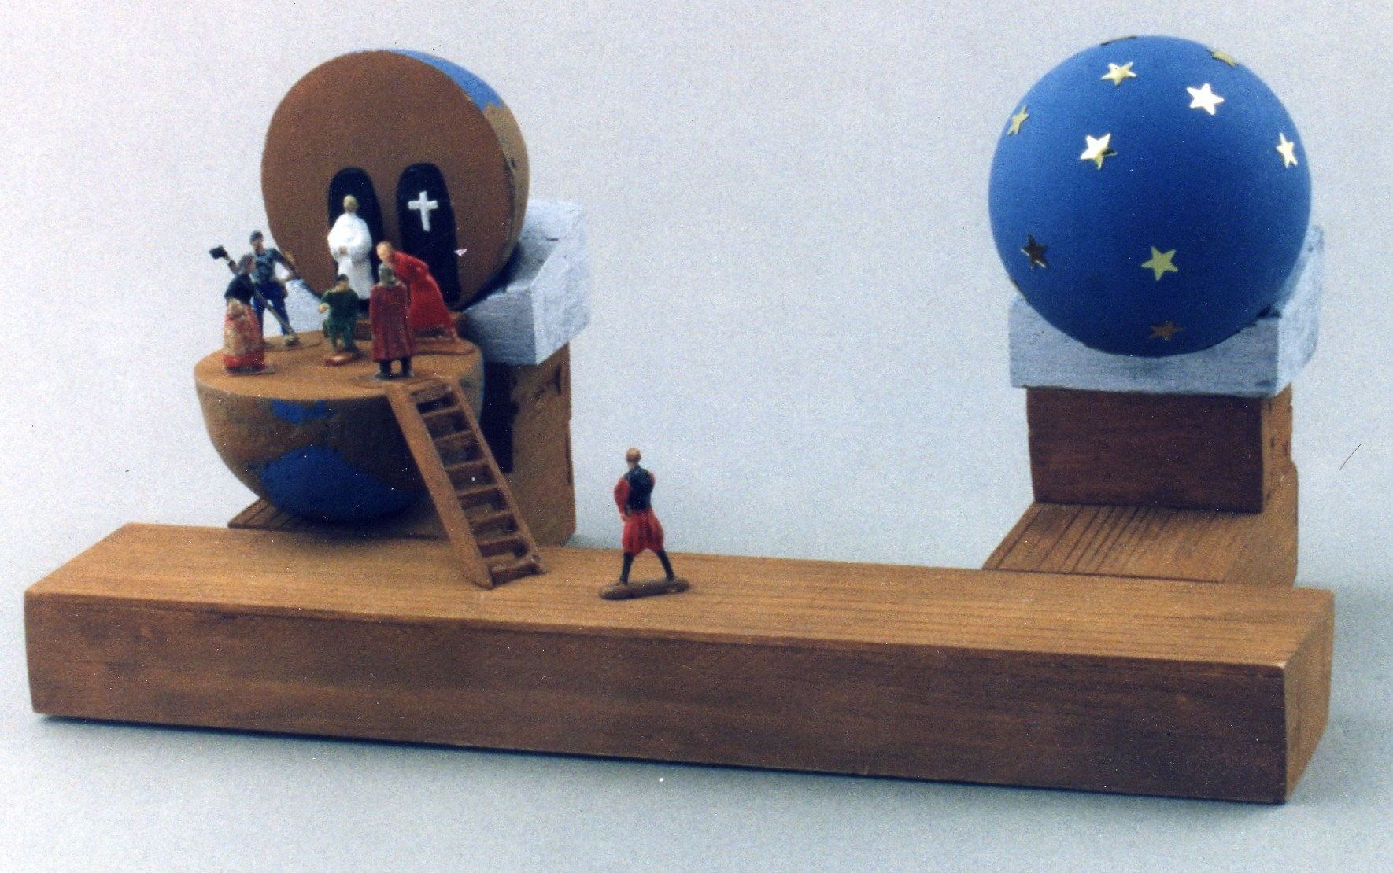

Slide 4
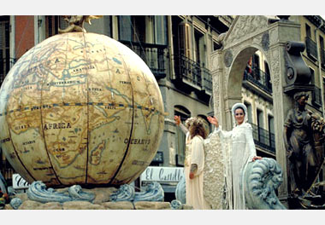

Slide 5
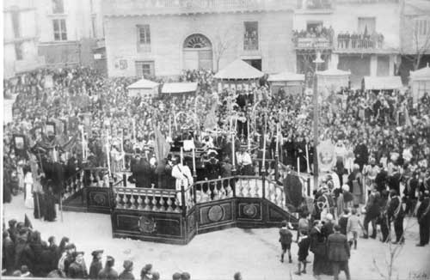

Slide 6
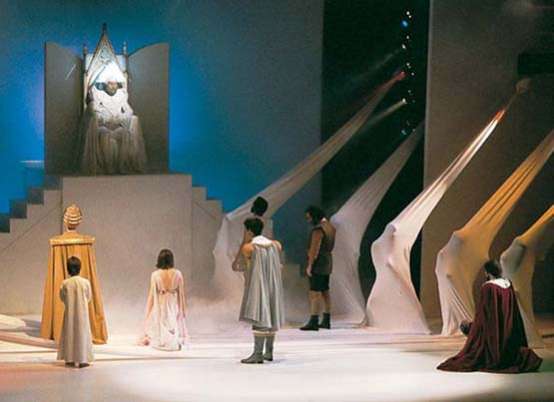

Slide 7
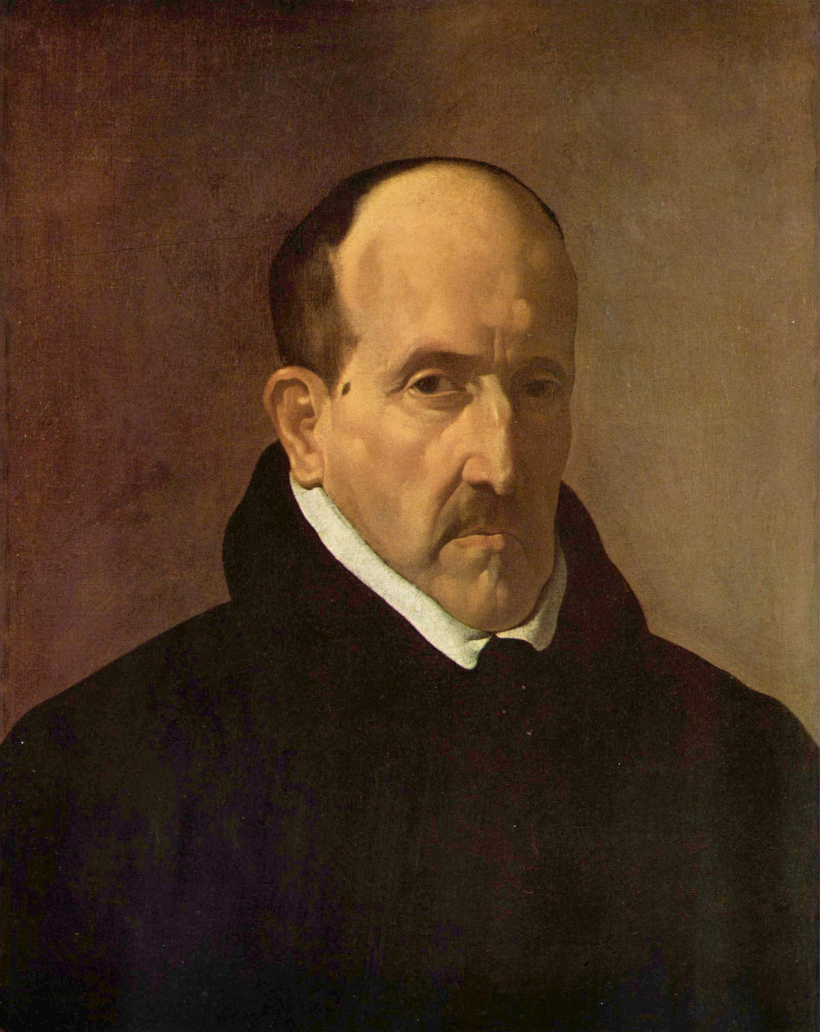
Luis de Góngora y Argote
(1561-1627)

Slide 8
Luis de Góngora y Argote
(1561-1627)
CULTERANISMO

Slide 9
A don Francisco de Quevedo
Cierto poeta, en forma peregrina
cuanto devota, se metió a romero,
con quien pudiera bien todo barbero
lavar la más llagada disciplina.
Era su benditísima esclavina,
en cuanto suya, de un hermoso cuero,
su báculo timón del más zorrero bajel,
que desde el Faro de Cecina
a Brindis, sin hacer agua, navega.
Este sin landre claudicante Roque,
de una venera justamente vano,
que en oro engasta, santa insignia, aloque,
a San Trago camina, donde llega:
que tanto anda el cojo como el sano.

Slide 10
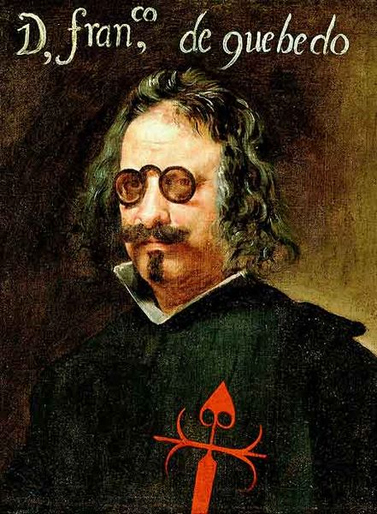
Francisco de Quevedo
(1580-1645)

Slide 11
Francisco de Quevedo
(1580-1645)
CONCEPTISMO

Slide 12
Contra don Luis de Góngora y su poesía
Este cíclope, no siciliano,
del microcosmo sí, orbe postrero;
esta antípoda faz, cuyo hemisferio
zona divide en término italiano;
este círculo vivo en todo plano; este que, siendo solamente cero, le multiplica y parte por entero todo buen abaquista veneciano;
el minoculo sí, mas ciego vulto;
el resquicio barbado de melenas; esta cima del vicio y del insulto;
éste, en quien hoy los pedos son sirenas, éste es el culo, en Góngora y en culto, que un bujarrón le conociera apenas.

Slide 13
A una nariz
Érase un hombre a una nariz pegado,
érase una nariz superlativa,
érase una nariz sayón y escriba,
érase un pez espada muy barbado.
Érase un reloj de sol mal encarado,
érase un alquitara pensativa,
érase un elefante boca arriba,
era Ovidio Nasón mas narizado.
Érase un espolón de una galera,
érase una pirámide de Egipto,
las doce tribus de narices era.
Érase un naricísimo infinito,
muchísima nariz, nariz tan fiera,
que en la cara de Anás fuera delito.

Slide 14
Soneto CLXVI
Mientras por competir con tu cabello,
oro bruñido al sol relumbra en vano;
mientras con menosprecio en medio el llano
mira tu blanca frente el lilio bello;
mientras a cada labio, por cogello. siguen más ojos que al clavel temprano; y mientras triunfa con desdén lozano del luciente cristal tu gentil cuello:
goza cuello, cabello, labio y frente, antes que lo que fue en tu edad dorada oro, lilio, clavel, cristal luciente,
no sólo en plata o vïola troncada se vuelva, mas tú y ello juntamente en tierra, en humo, en polvo, en sombra, en nada.

Slide 15
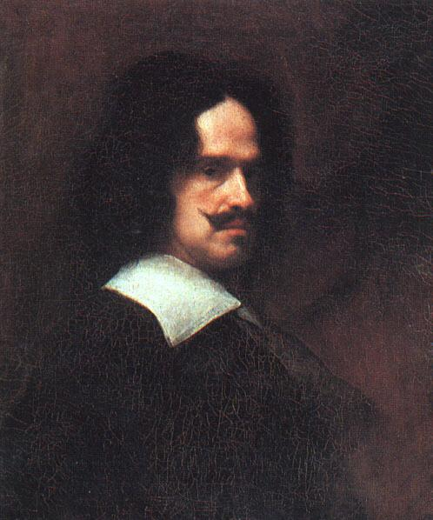

Slide 16
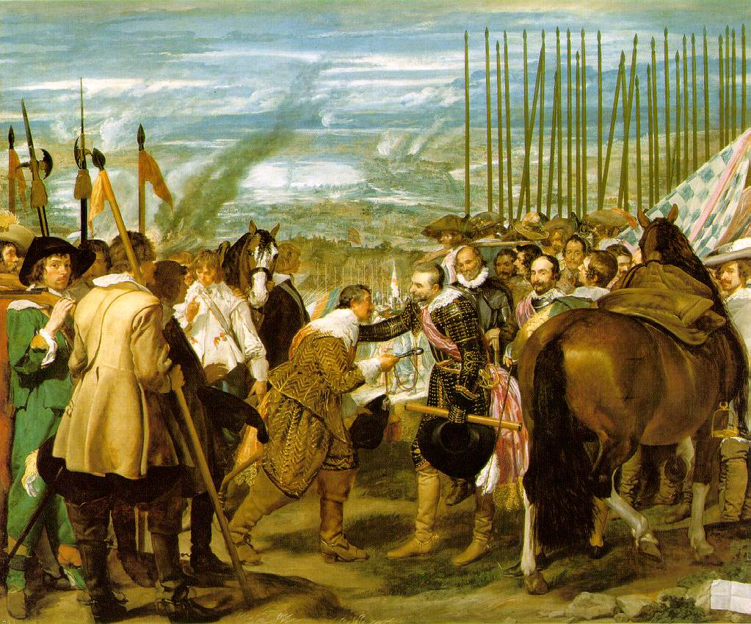

Slide 17
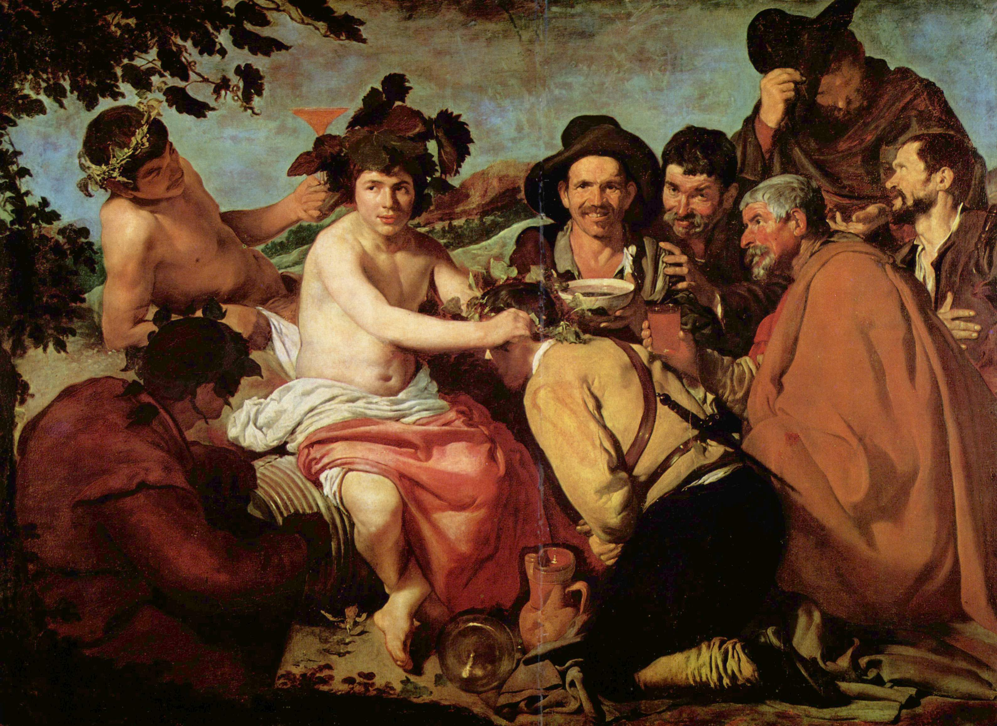

Slide 18
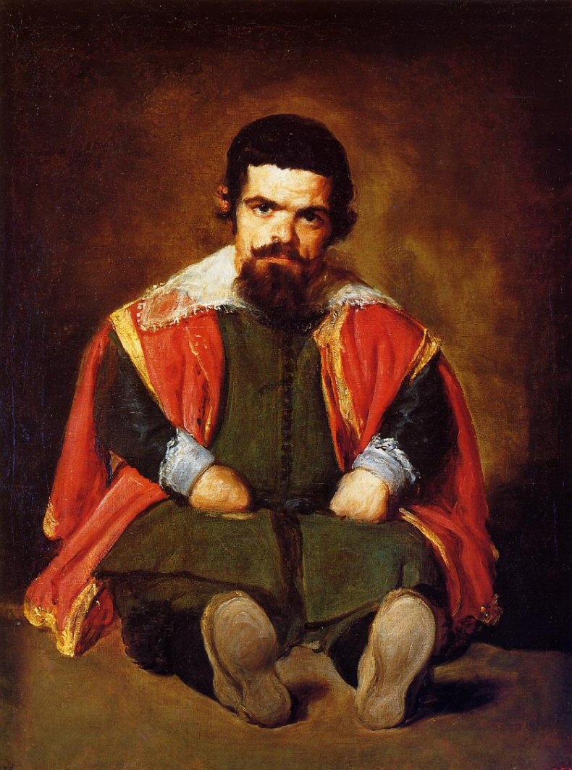

Slide 19
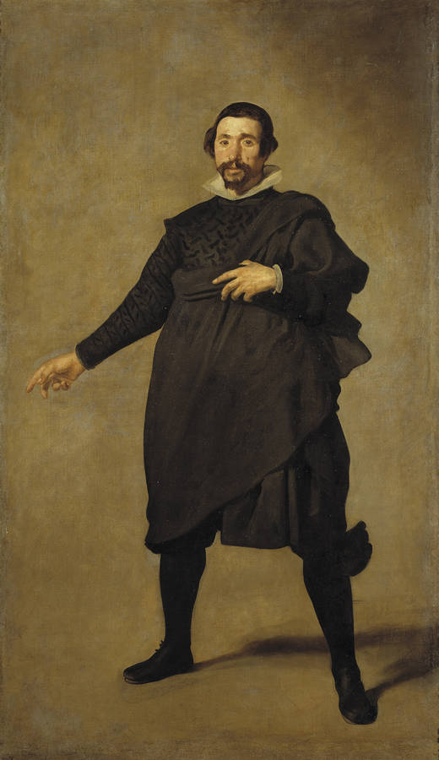

Slide 20
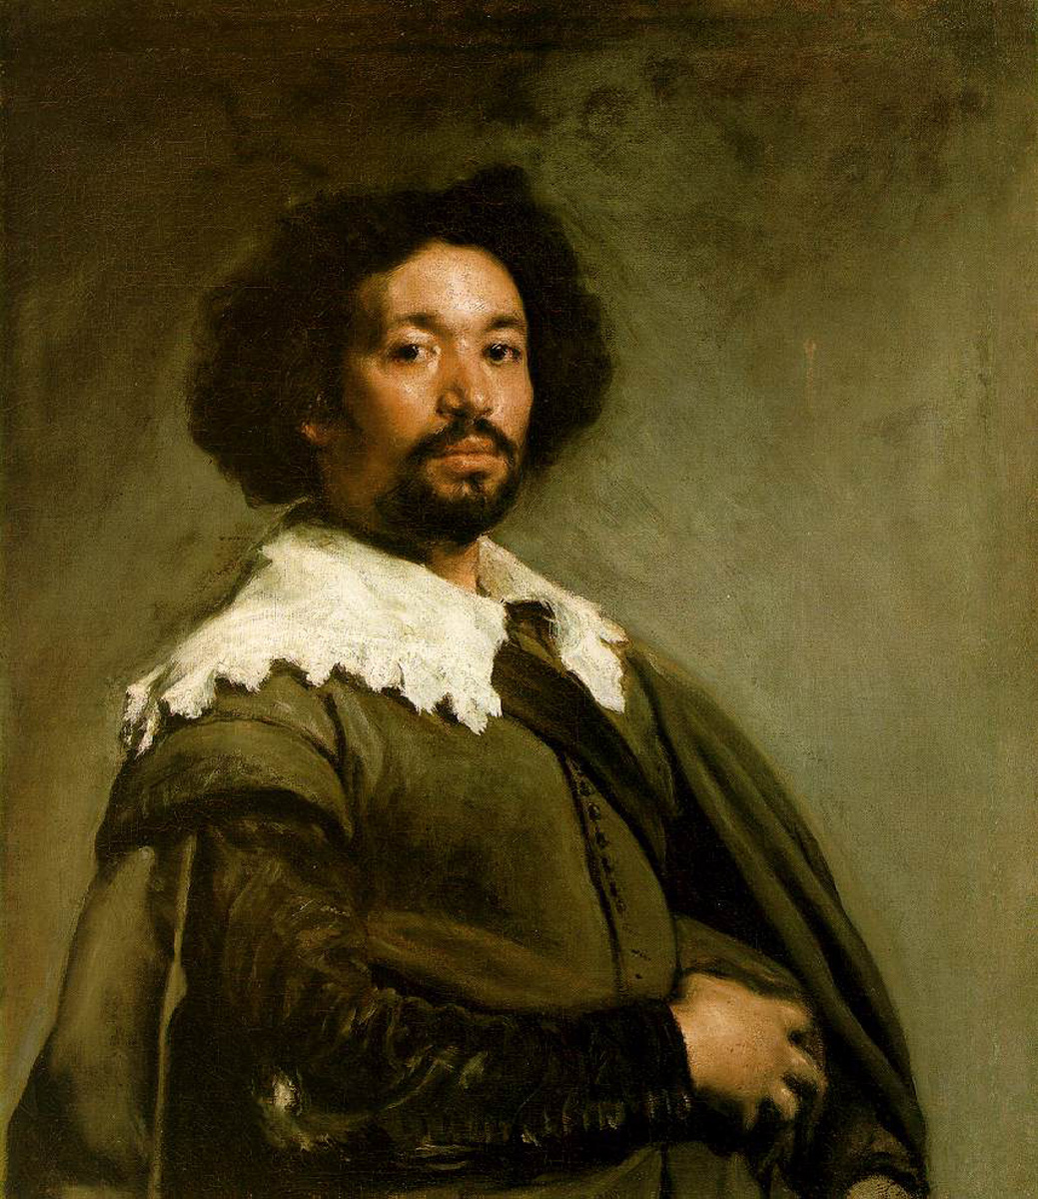

Slide 21
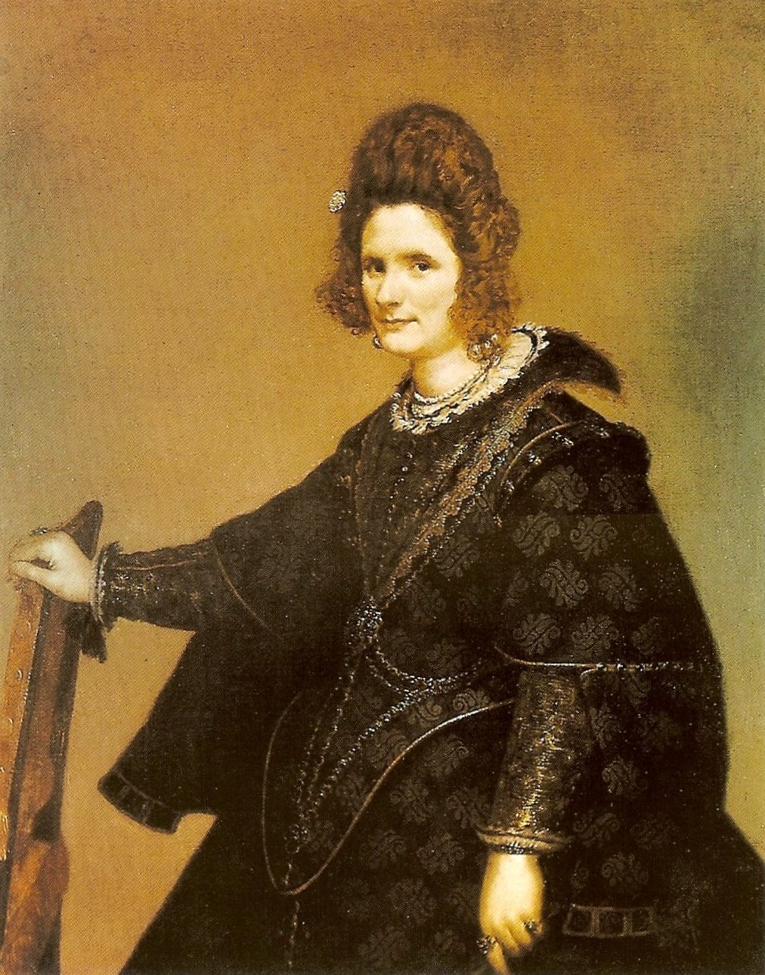

Slide 22
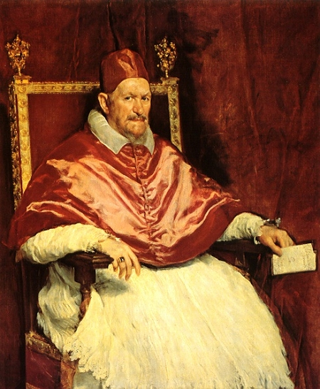

Slide 23
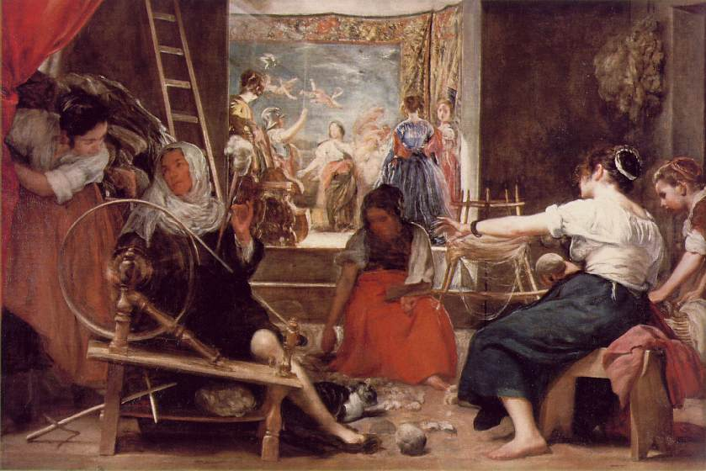

Slide 24
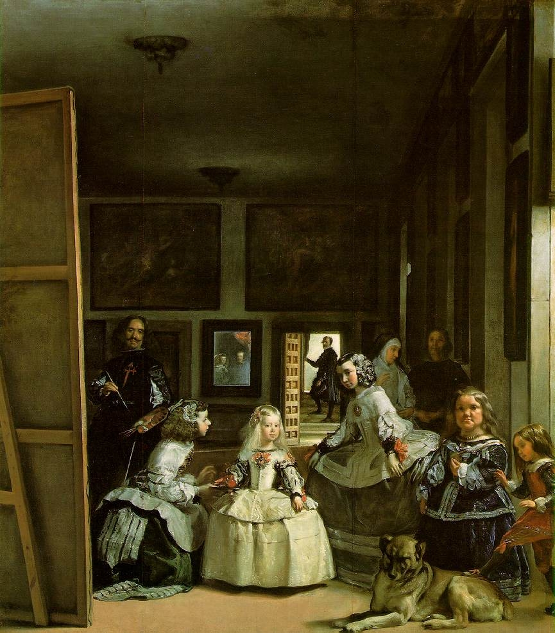

Slide 25
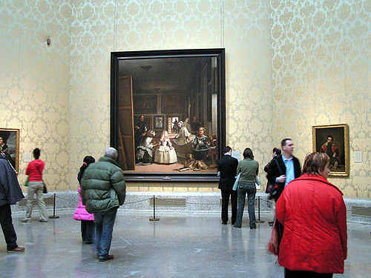

Slide 26
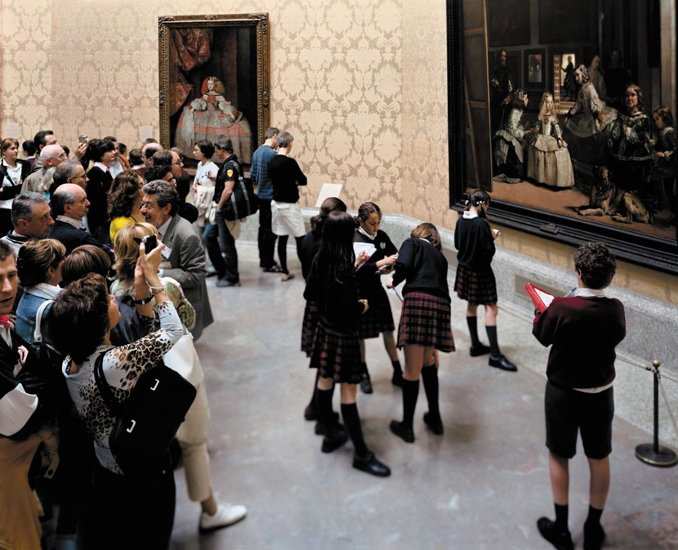

Slide 27
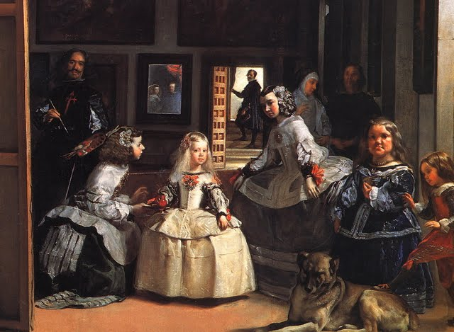

Slide 28
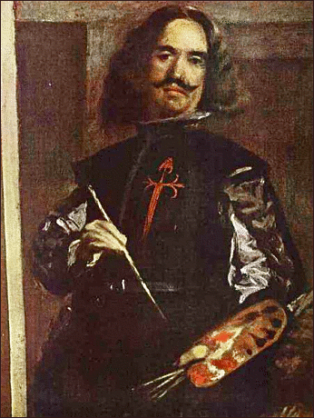

Slide 29
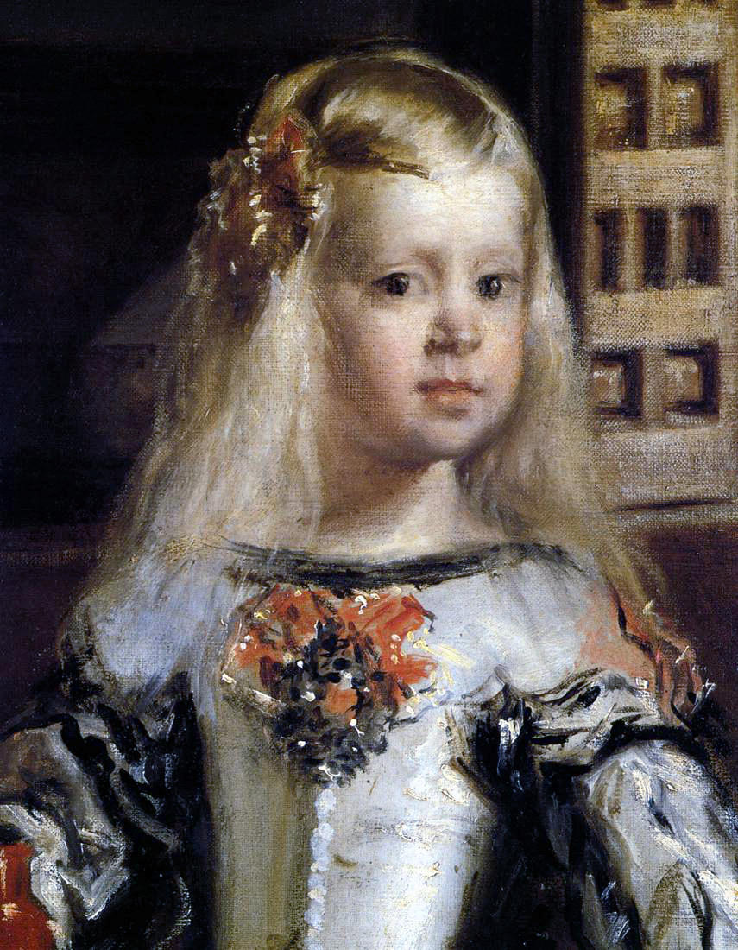

Slide 30
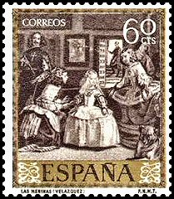
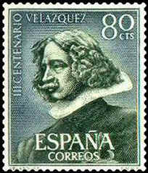
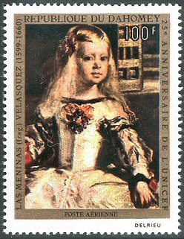

Slide 31
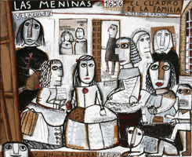

Slide 32
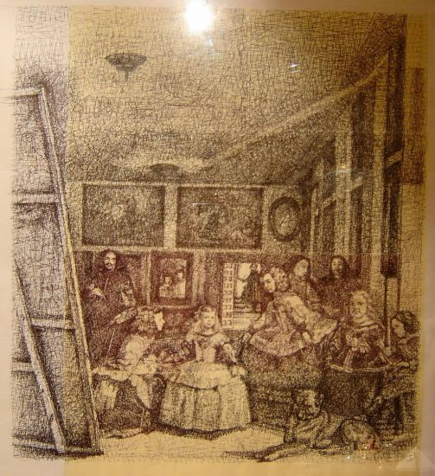

Slide 33
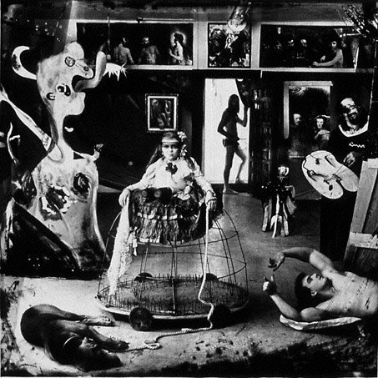

Slide 34
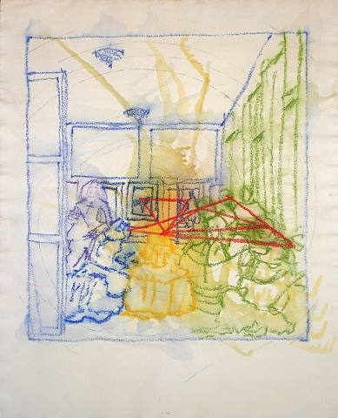

Slide 35
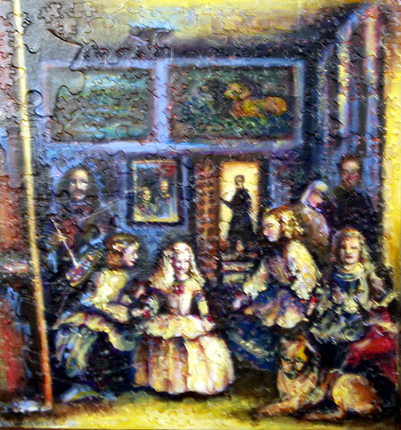

Slide 36
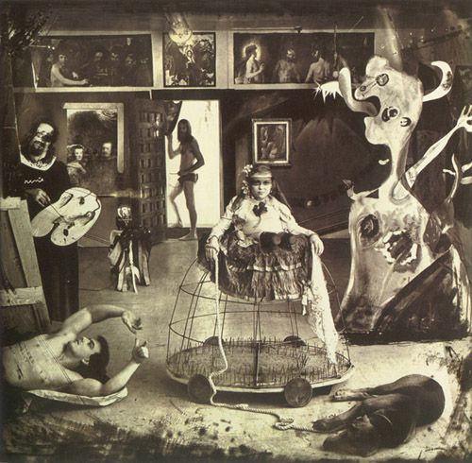

Slide 37


Slide 38
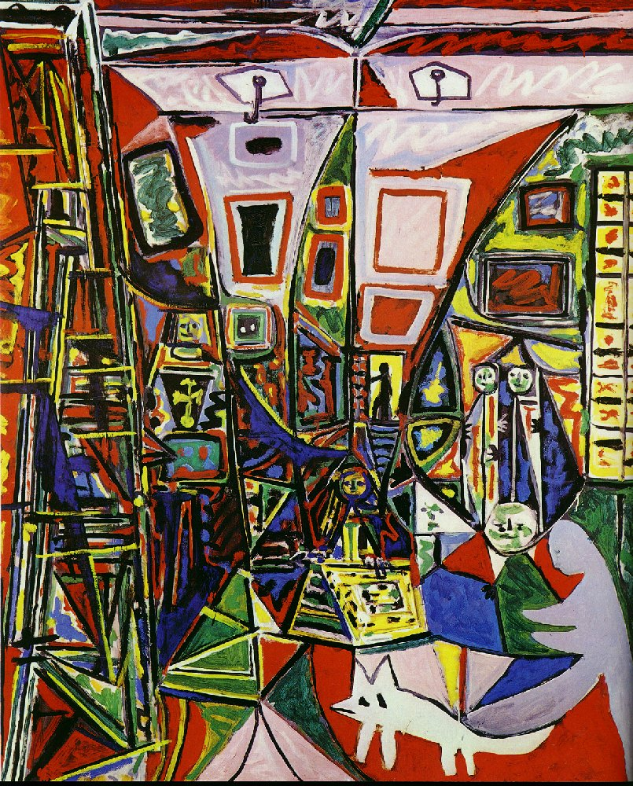

Slide 39
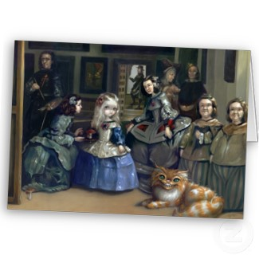

Slide 40
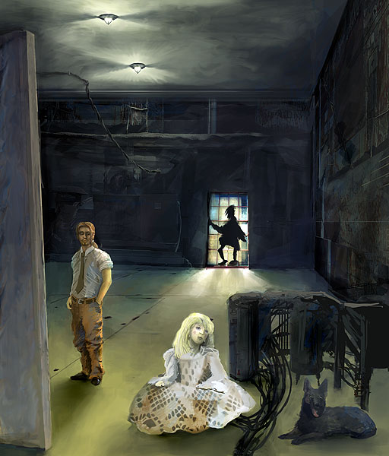

Slide 41
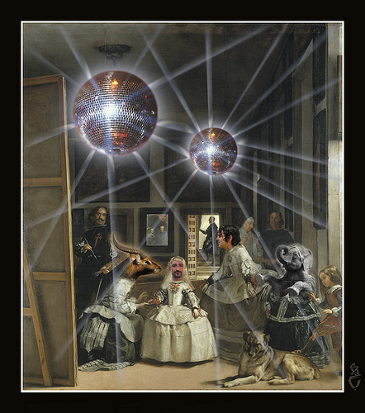

Slide 42
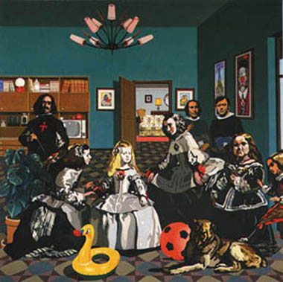

Slide 43
